Slide 1
স্বা
গ
ত
ম

Slide 2
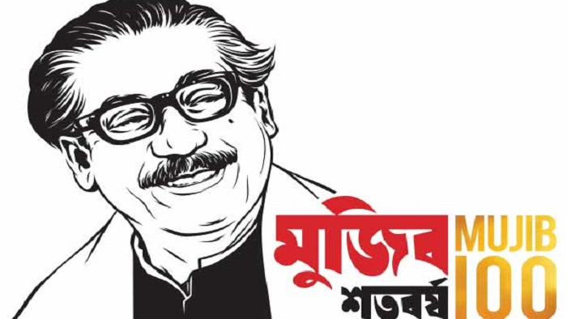
পরিচিতি
পাঠ পরিচিতি
শ্রেণিঃনবম
বিষয়ঃবাংলাদেশর ইতিহাস ও বিশ্বসভ্যতা
অধ্যায়ঃ ত্রয়োদশ
সত্তরের নির্বাচন এবং মুক্তিযুদ্ধ
সময়ঃ ৪৫ মিনিট
তারিখঃ১৫/০4/২০২০
শিক্ষক পরিচিতি
হারুন অর রশিদ
সহকারি শিক্ষক(আই সি টি)
কংশেরকুল উচ্চ বিদ্যালয়
ভালুকা,ময়মনসিংহ ।
মোবাইলঃ০১৭১১-৫১২১৯৬
E-mail:harunbirunina@gmail.com

Slide 3
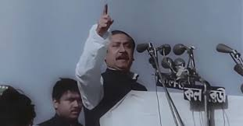
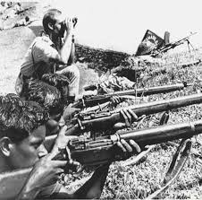
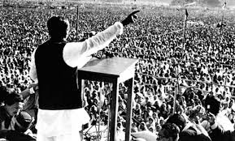
১৯৭১ সালের ঐতিহাসিক ৭ই মার্চ এবং মুক্তিযুদ্ধ

Slide 4
শিখনফল
এ পাঠ শেষে শিক্ষার্থীরা-
০১। মুক্তিযুদ্ধ পরিচালনায় অস্থায়ী সরকারের ভূমিকা বর্ণনা করতে পারবে।
০২। মুক্তিযোদ্ধাদের ভূমিকা মূল্যায়ন করতে পারবে।
০৩। মুক্তিযুদ্ধের গুরুত্ব অনুধাবন করে দেশপ্রেমে উদ্বুদ্ধ হবে ।

Slide 5
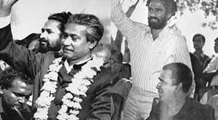
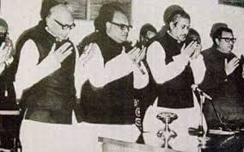
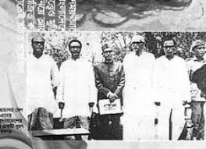
মুজিবনগর সরকার গঠন
১৯৭১ সালের ১০ই এপ্রিল মুজিবনগর সরকার গঠন
১৯৭১ সালের ১৭ ই এপ্রিল শপথ গ্রহন
শপথ গ্রহনের মধ্য দিয়ে স্বাধীন বাংলাদেশ সরকার প্রতিষ্ঠিত হয়

Slide 6
মুজিবনগর স্বাধীন বাংলাদেশ সরকারের কাঠামো ছিল নিম্নরুপঃ-
১.রাষ্ট্রপতি ও মুক্তিযুদ্ধের সর্বাধিনায়কঃ বঙ্গবন্ধু শেখ মুজিবুর রহমান
২. উপ-রাষ্ট্রপতিঃ সৈয়দ নজরুল ইসলাম ( বঙ্গবন্ধুর অবর্তমানে অস্থায়ী রাষ্ট্রপতি)
৩. প্রধানমন্ত্রীঃ তাজউদ্দীন আহমদ
৪. অর্থমন্ত্রীঃ এম. মনসুর আলী
৫. স্বরাষ্ট্র, ত্রাণ ও পুর্নবাসন মন্ত্রীঃ এ.এইস.এম.কামারুজ্জামান
৬. পররাষ্ট্র ও আইনমন্ত্রীঃ খন্দকার মোশতাক আহমেদ

Slide 7
১০ই এপ্রিল মুজিবনগর সরকার গঠিত হওয়ার পর মুক্তিযুদ্ধ পরিচালনার জন্য সামরিক, বেসামরিক জনগণকে নিয়ে একটি মুক্তিযোদ্ধা বাহিনী গড়ে তোলার উদ্যোগ গ্রহণ করা হয় ।
১০ই এপ্রিল সরকার ৪টি সামরিক জোনে বাংলাদেশকে ভাগ করে ৪জন সেক্টর কমান্ডার নিযুক্ত করে ।
১১ই এপ্রিল তা পুর্নগঠিত করে ১১টি সেক্টরে বিভক্ত করা হয় ।
এ ছাড়া বেশ কিছু সাব-সেক্টর এবং তিনটি ব্রিগেড ফোর্স গঠিত হয়।
এসব সেক্টরে পাকিস্তান সেনাবাহিনীতে কর্মরত বাঙালি সেনা কর্মকর্তা ,সেনাসদস্য ,পুলিশ ,ইপিআর নৌ ও বিমানবাহিনীর সদস্যগণ যোগদান করেন । প্রতিটি সেক্টরেই নিয়মিত সেনা ,গেরিলা ও সাধারণ যোদ্ধা ছিল ।
এসব বাহিনীতে দেশের ছাত্র,যুবক,নারী,কৃষক,রাজনৈতিক দলের কর্মী-সমর্থক,শ্রমিকসহ বিভিন্ন শ্রেণি পেশার মানুষ অংশ নিয়েছিল ।
মুক্তিযুদ্ধ পরিচালনা

Slide 8
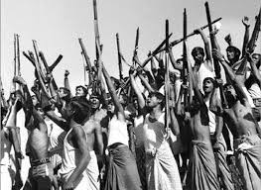
৭ই মার্চের গুরুত্ব
বাঙালি ঐক্যবদ্ধ হওয়ার প্রেরণা
মুক্তিযুদ্ধের নির্দেশনা

Slide 9
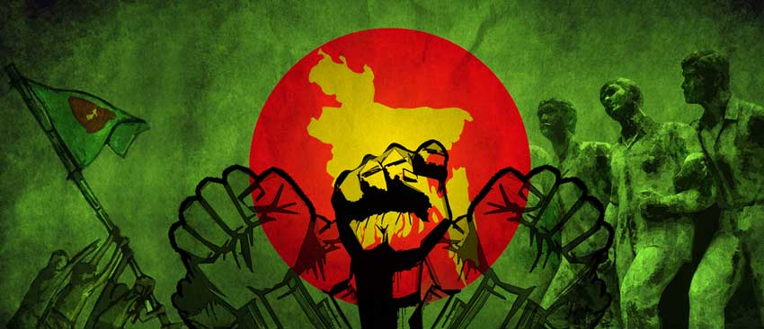
একটি মাত্র গন্তব্য “স্বাধীনতা” তা নির্ধারণ হয়ে যায়
১৯৭১ সালের ঐতিহাসিক ৭ই মার্চ

Slide 10
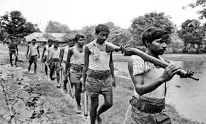
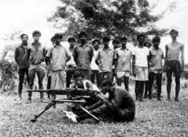
মুক্তিযুদ্ধের প্রস্তুতি
১৯৭১ সালের ঐতিহাসিক ৭ই মার্চ

Slide 11
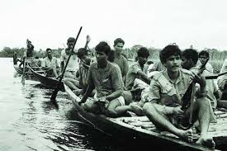
মুক্তিযুদ্ধ পরিচালনা
১৯৭১ সালের ঐতিহাসিক ৭ই মার্চ

Slide 12
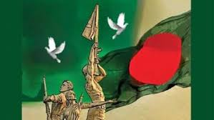
স্বাধীনতা লাভের দিকনির্দেশনা
১৯৭১ সালের ঐতিহাসিক ৭ই মার্চ

Slide 13
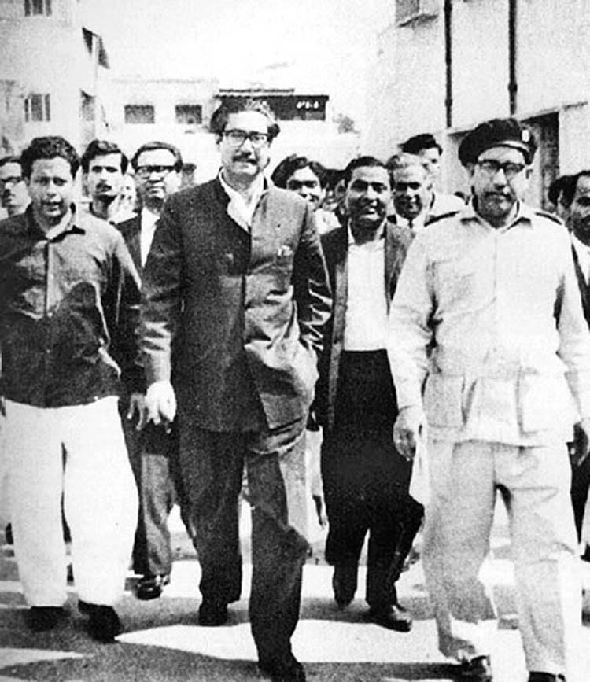
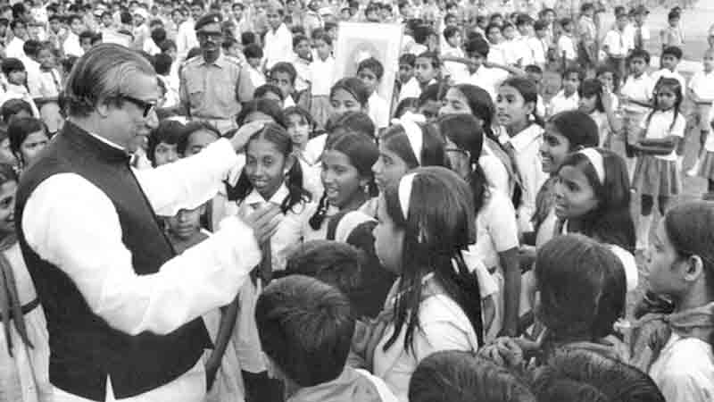
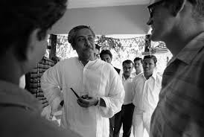
জাতীয়তাবাদ,সমাজতন্ত্র,গণতন্ত্র এবং ধর্মনিরপেক্ষতায় রাষ্ট্র পরিচালনা
১৯৭১ সালের ঐতিহাসিক ৭ই মার্চ

Slide 14
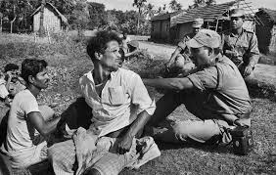
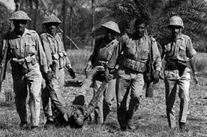
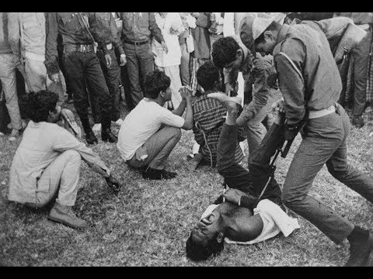
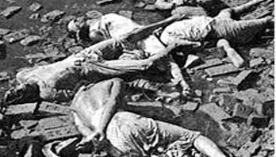
২৫ শে মার্চের কালরাত্রি

Slide 15
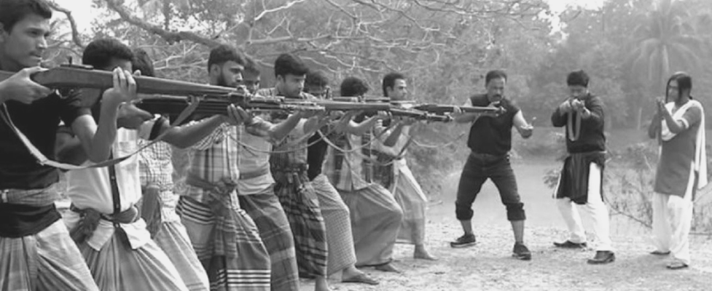
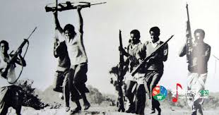
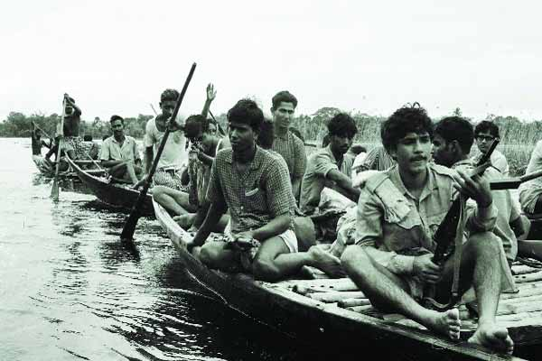
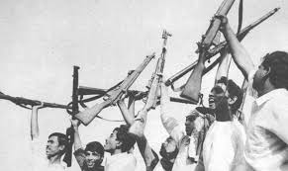
বাঙালিদের মুক্তিযুদ্ধ

Slide 16
জোড়ায় কাজ
১ . মুক্তিযুদ্ধে ছাত্রসমাজের উজ্জ্বল অবদান উপস্থাপন কর ।
২. বাংলার ইতিহাসে অপারেশন সার্চলাইট নামে পরিচিত ২৫শে মার্চ কেন কালরাত্রি বলা হয় ।

Slide 17
দলীয় কাজ
বাংলাদেশ সরকার ( মুজিবনগর সরকার ) গঠন সম্পর্কে লিখ ?
মুক্তিযুদ্ধকালীন সময়ে মুজিবনগর সরকারের পদক্ষেপ উল্লেখ কর?

Slide 18
মূল্যায়ন
মুজিবনগর সরকার কত তারিখে শপথ গ্রহন করে
মুজিবনগর সরকার কত তারিখে গঠিত হয়?
নিচের লেখার উপর ক্লিক
নিচের লেখার উপর ক্লিক
১৯৬০ সালের ১৭ই এপ্রিল
দুঃখিত!তোমার উত্তরটি সঠিক হয়নি
১৯৬১ সালের ১৭ ই এপ্রিল
দুঃখিত!তোমার উত্তরটি সঠিক হয়নি
১৯৮১ সালের ১০ই এপ্রিল
দুঃখিত!তোমার উত্তরটি সঠিক হয়নি
১৯৭১ সালের ১৭ ই এপ্রিল
অভিনন্দন!তোমার উত্তরটি সঠিক
১৯৭১ সালের ১০ই এপ্রিল
অভিনন্দন!তোমার উত্তরটি সঠিক হয়েছে
১৯৮৩ সালের ১৭ ই এপ্রিল
দুঃখিত!তোমার উত্তরটি সঠিক হয়নি
দুঃখিত!তোমার উত্তরটি সঠিক হয়নি
১৯৯০ সালের ১৩ই এপ্রিল
দুঃখিত!তোমার উত্তরটি সঠিক হয়নি
১৯৬৫সালের ১৭ ই এপ্রিল

Slide 19
মূল্যায়ন
১৯৭১ সালের ১৬ ডিসেম্বর কত হাজার পাকিস্তানি সৈন্য আত্নসমর্পণ করেন
মুজিবনগর সরকারের রাষ্ট্রপতি কে ছিলেন
নিচের লেখার উপর ক্লিক
নিচের লেখার উপর ক্লিক
তাজউদ্দিন আহমেদ
দুঃখিত!তোমার উত্তরটি সঠিক হয়নি
৬০ হাজার
দুঃখিত!তোমার উত্তরটি সঠিক হয়নি
এম.মুনসুর আলী
দুঃখিত!তোমার উত্তরটি সঠিক হয়নি
৯৩ হাজার
অভিনন্দন!তোমার উত্তরটি সঠিক হয়েছে
বঙ্গবন্ধু শেখ মুজিবুর রহমান
অভিনন্দন!তোমার উত্তরটি সঠিক হয়েছে
৭০ হাজার
দুঃখিত!তোমার উত্তরটি সঠিক হয়নি
দুঃখিত !তোমার উত্তরটি সঠিক হয়নি
এ এইস এম কামারুজ্জামান
দুঃখিত!তোমার উত্তরটি সঠিক হয়নি
৮১ হাজার

Slide 20
বাড়ির কাজ
স্বাধীনতা অর্জনে জাতির পিতা বঙ্গবন্ধু শেখ মুজিবুর রহমানের অবদান সম্পর্কে লিখে নিয়ে আসবে।

Slide 21
ধন্যবাদ

